Slide 2
Тема урока: «30 лет независимости Кыргызской Республики»

Slide 3
Символы Кыргызской республики

Slide 4
Государственный герб Кыргызской Республики
На государственном гербе Кыргызской Республики отображается: расправляющий крылья белый сокол, символизирующий свободу страны, стремление к лучшему, щедрость, зоркость. Озеро Иссык-Куль-символ красоты природы, источник жизни и энергии, вершины гор похожи на белый колпак кыргызского народа. Хлопок и пшеница, окаймляющие герб, говорят о разнообразии культур Кыргызстана, и в то же время об их единстве, объединяющем всё их разнообразие в единое целое – народ Кыргызстана.
Государственный герб Кыргызской Республики утверждён 14 января 1994 года. Авторы: А. Абдраев, С. Дубанаев.

Slide 5
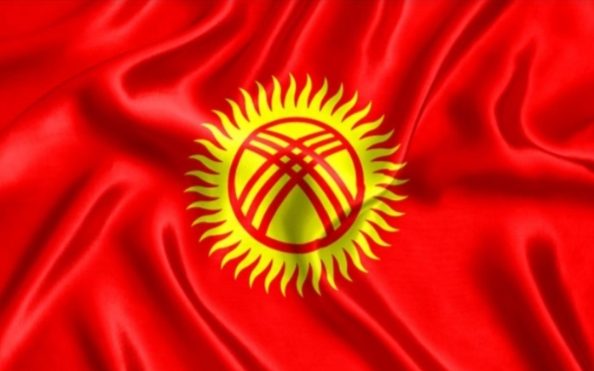
Государственный флаг Кыргызской Республики
Государственный флаг Кыргызской Республики красного цвета, символизирует доблесть, справедливость, смелость. Животворящее лучезарное золотое солнце есть символ вечности жизни, олицетворяет покой и богатство. Сорок лучей, объединённых в круг, означают объединение сорока древних племён в единый Кыргызстан. Внутри солнечного диска изображён тюндюк юрты. Тюндюк-символ отчего дома. Тюндюк олицетворяет не только прочность дома, вековые традиции народа, но и более глубокое философское единство земли и неба. Тюндюк символизирует единство народов, проживающих в стране.
Государственный флаг Кыргызской Республики был принят 3 марта 1992 года. Авторы: С.Иптаров, Б.Жайчыбеков, Ж.Матаев, М.Сыдыков, Э.Айдарбеков.

Slide 6
Государственный гимн Кыргызской Республики
У Кыргызской Республики есть ещё один государственный символ – это гимн. Гимн – это торжественная песня. Государственный гимн Кыргызской Республики – это торжественная песня о величии и необычной красоте нашей Родины.
Гимн утвержден 18декабря 1992 года. Слова: Ж. Садыкова, Ш. Кулуева. Музыка: Н. Давлесова, К. Молдобосанова.

Slide 7
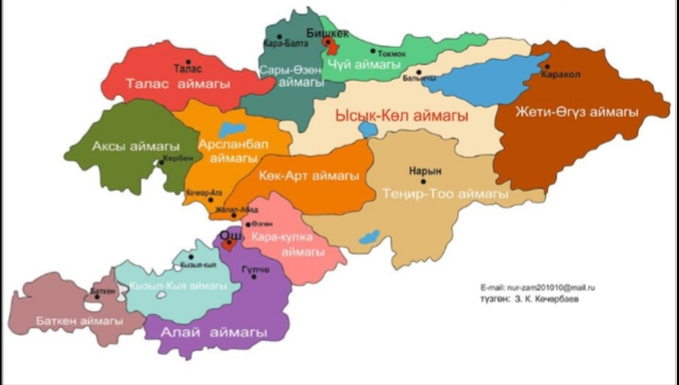
Карта Кыргызстана

Slide 8
ДЕКЛАРАЦИЯ
о государственной независимости Республики Кыргызстан
Верховный Совет Республики Кыргызстан, исходя из принятой 15
декабря 1990 год «Декларации о государственном суверенитете
Республики Кыргызстан» и руководствуясь Конституцией (Основным Законом)
Республики Кыргызстан:
Объявляет Республику Кыргызстан — независимым, суверенным,
Демократическим и светским государством.
Территория Республики Кыргызстан является целостной и
неделимой, на ней действует только Конституция Республики Кыргызстан.
Республика Кыргызстан подчеркивает свою приверженность к
общепризнанным принципам международного права, руководствуется
принципами дружбы и сотрудничества между народами, будет неуклонно
соблюдать принятые на себя обязательства не допуская конфронтацию в
международных, межнациональных отношениях, и выступает за заключение
нового Союзного Договора суверенных государств на равных основаниях.

Slide 9
Призывает парламенты союзных республик и стран мирового
сообщества признать независимость Республики Кыргызстан.
Поручает Президенту Республики Кыргызстан и Президиуму
Верховного Совета Республики Кыргызстан образовать комиссию из числа
Народных депутатов, ученых специалистов для квалифицированной и
оперативной подготовки мер (включая проекты договоров), обеспечивающих
экономическую политическую независимость Республики Кыргызстан и
внести на рассмотрение очередной сессии Верховного Совета Республики
Кыргызстан.
Верховный Совет Республики Кыргызстан призывает народ Республики
Кыргызстан объединиться на основе данной Декларации во имя
превращения нашего государства в подлинно суверенное и правовое
государство.
Верховный Совет Республики Кыргызстан

Slide 10
Исторические события
12 октября 1991 год — народ выбрал Аскара Акаева президентом независимого государства.
2 марта 1992 год — Кыргызстан вступил в ООН.
30-31 августа 1992 год- в Кыргызской государственной филармонии им. Токтогула состоялся первый Всемирный курултай кыргызов.
5 мая 1993 год- принята Конституция Кыргызской Республики.
10 мая 1993 год- Национальным банком в обращение введен сом.
20 декабря 1998 год- Кыргызстан вошел во Всемирную торговую организацию.
1999 год- в стране проведена первая национальная перепись населения.
2003-празднование 2200-летия Кыргызской государственности
24 марта 2005 год- государственный переворот.
Март 2005 год -президент Кыргызстана стал К.С. Бакиев
2010 год — народная Революция в Кыргызстане. Президент страны – Р.И. Отунбаева.
27 июня 2010 год-принятие на референдуме Конституции Кыргызской Республики. Кыргызстан парламентская республика.
Июнь 2010 год-Ошские события
9 сентября 2014 год — I Всемирные игры кочевников – международные спортивные состязания по этническим видам спорта.
2011-2017 год-президент А.Ш. Атамбаев
2017 – 15 октября 2020 год -президент С.Ш. Жээнбеков
28 января 2021год -президент С.Н. Жапаров

